Slide 1
Duálne vzdelávanie ZSSK
Štúdium, ktoré má zmysel

Slide 2
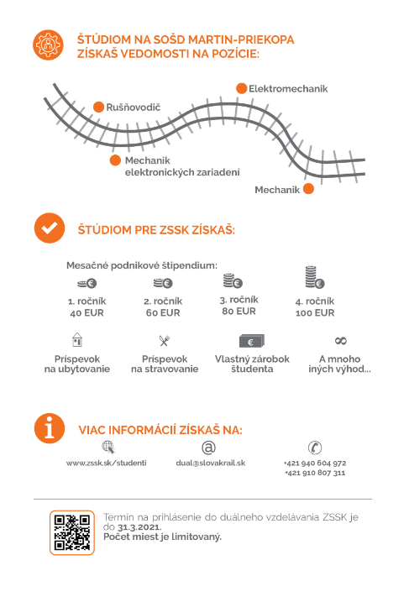
Pridaj sa do tímu ZSSK
Železničná spoločnosť Slovensko - DUAL
2

Slide 3
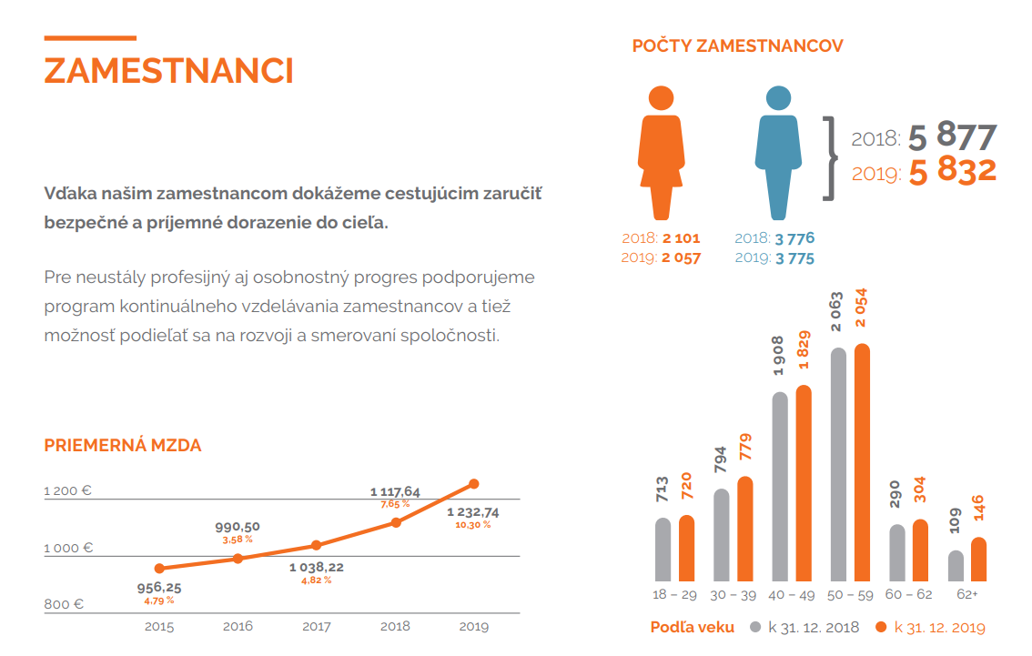
Pridaj sa do tímu ZSSK
Železničná spoločnosť Slovensko - DUAL
3

Slide 4
Ako sa môžeš pridať? Poď do duálneho vzdelávania
ŠTÚDIUM, KTORÉ MÁ ZMYSEL
V AKOM ODBORE?
v 4-ročnom študijnom odbore s maturitou
2697 K mechanik-elektrotechnik
v SOŠD Martin-Priekopa, Zelená 2
Depo Vrútky
Opravovňa vozňov a stredisko prehliadok a opráv Žilina
Depo Poprad
Počet miest je limitovaný – spolu 15
KDE BUDEŠ PRAXOVAŤ?
NEZABUDNI!
Železničná spoločnosť Slovensko - DUAL
4

Slide 5
Študuj, bav sa a zarábaj v duálnom vzdelávaní
VYUČÍŠ SA PRE PROFESIE
rušňovodič
elektromechanik
mechanik, mechanik elektronických zariadení
pošli žiadosť s vysvedčeniami (koncoročné z 8. ročníka a polročné z 9. ročníka ZŠ) na jednu z adries uvedených v kontaktoch
čakaj na pozvanie na výberové konanie, lekársku prehliadku a psychologické vyšetrenie od pracovníka ZSSK
úspešne urob prijímacie skúšky na SOŠD Martin-Priekopa
ak urobíš úspešne vyšetrenia a skúšky spíšeme s Tebou a Tvojim zákonným zástupcom (rodičom) učebnú zmluvu a zmluvu o budúcej pracovnej zmluve
na začiatku školského roka ťa spolu so školou úspešne privítame v našich radoch
Žiadosť s vysvedčeniami pošli do 31.marca 2021
ČO MÁŠ PRETO UROBIŤ?
NEZABUDNI!
Železničná spoločnosť Slovensko - DUAL
5

Slide 6
Študuj, bav sa a zarábaj v duálnom vzdelávaní
ČO ZÍSKAŠ?
odborné a praktické vzdelanie, s použitím moderných technológií, ukončené maturitnou skúškou
pracovné návyky, teoretické a praktické zručnosti na pracoviskách ZSSK
prácu v tíme profesionálov – špecialistov ZSSK
podnikové štipendium: 1. ročník 40 Eur/mesiac, 2. ročník 60 Eur; 3. ročník 80 Eur, 4. ročník 100 Eur
odmenu za vyprodukovanú prácu – vlastný zárobok študenta vo vyšších ročníkoch
príspevok na stravu
príspevok na ubytovanie na internáte
bezplatné poskytnutie ochranných osobných pracovných pomôcok
bezplatné absolvovanie lekárskych prehliadok, psychologických vyšetrení, školení, ktoré budeš potrebovať na pracovisku
príspevok na cestu do školy a na pracovisko praktického vyučovania
Železničná spoločnosť Slovensko - DUAL
6

Slide 7
Študuj, bav sa a zarábaj v duálnom vzdelávaní
Žiadosti a vysvedčenia zasielaj na email alebo poštou
KONTAKTNÉ OSOBY
Mgr. Martina Hlavatá, HR špecialista senior
Rožňavská 1, 832 72 Bratislava 3,
alebo na tel. čísle: +421 940 604 972
e-mail: dual@slovakrail.sk
Bc. Ivana Trenčáková, HR partner senior
Zelená 2, 036 08 Martin Priekopa
alebo na tel. čísle: +421 910 807 311
e-mail: dual@slovakrail.sk
Železničná spoločnosť Slovensko - DUAL
7

Slide 8
O spoločnosti
Národný dopravca

Slide 9
Ako nás rozoznáte
Železničná spoločnosť Slovensko
9

Slide 10
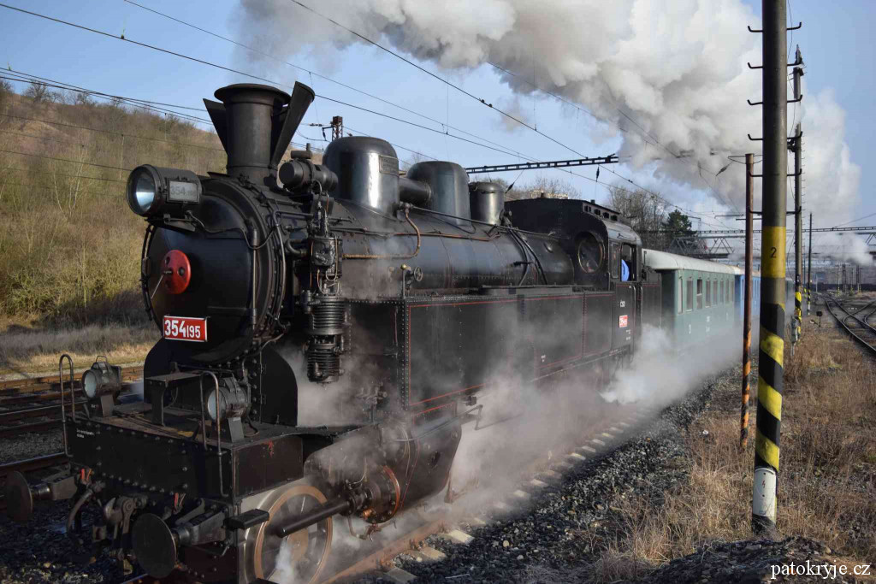
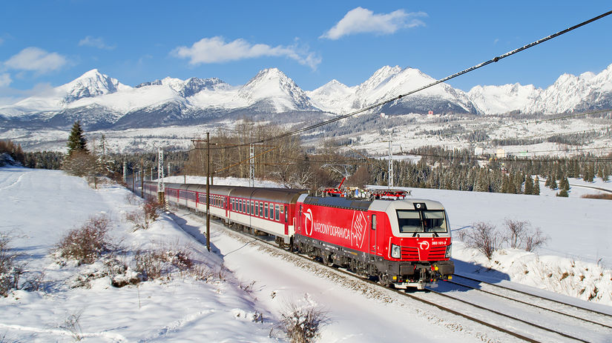
Kto sme
Sme stabilný zamestnávateľ s históriou siahajúcou do roku 1848
ideme vlakom
Železničná spoločnosť Slovensko
10

Slide 11
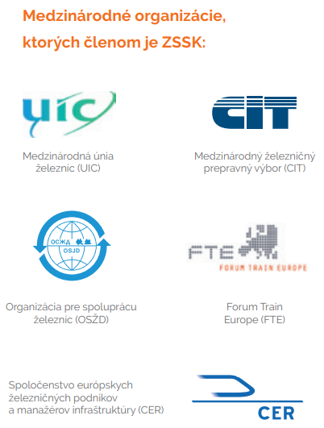
Kto sme
Národný dopravca a líder v železničnej mobilite na Slovensku
Obsluhujeme celkom 708 staníc a zastávok
Integrujeme sa v rámci integrovaných dopravných systémov na Slovensku
Väčšinu vlakov ZSSK prevádzkuje v rozsahu štátnej objednávky
Okrem štátnej objednávky firma prevádzkuje aj IC vlaky ZSSK - fungujú ako komerčný produkt
Spájame Slovensko s celou Európou a so svetom
Železničná spoločnosť Slovensko
11
Notes:
* Štátna objednávka je dotovanou službou na základe Zmluvy o dopravných službách vo verejnom záujme

Slide 12
Kto sme
Železničná spoločnosť Slovensko
12

Slide 13
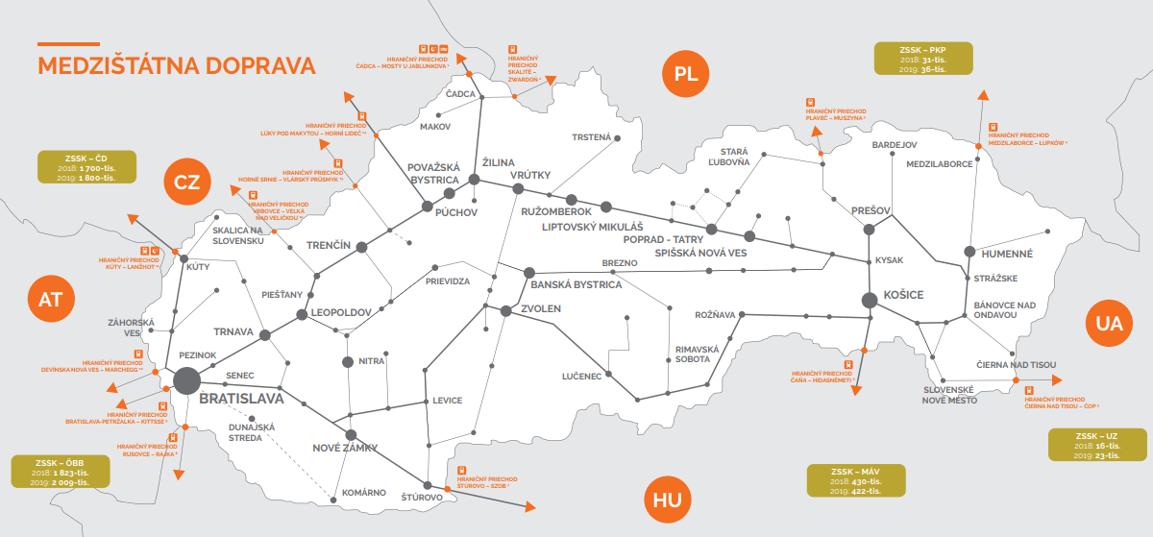
Kto sme
Železničná spoločnosť Slovensko
13

Slide 14
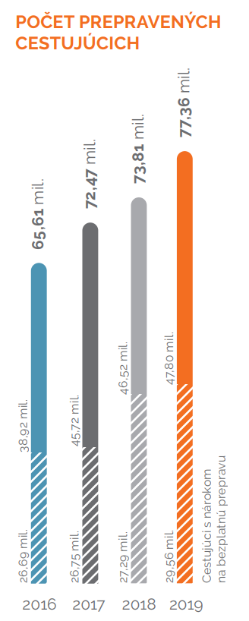
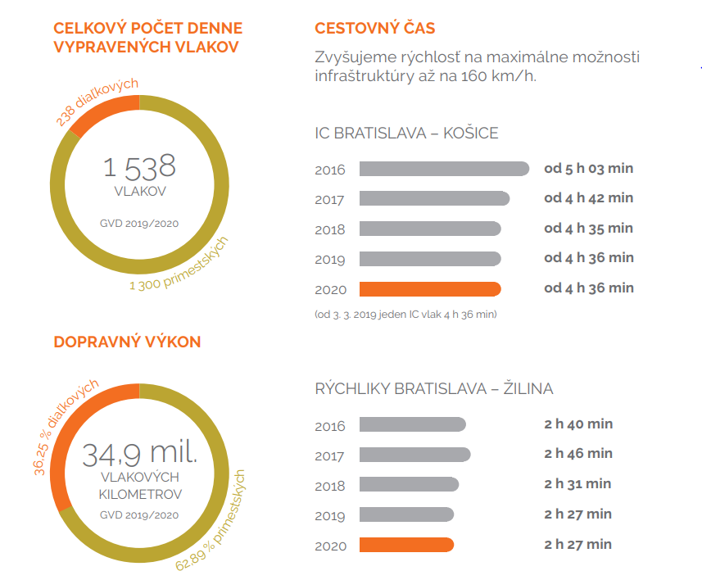
Kto sme
Aktuálne smerovanie spoločnosti
Železničná spoločnosť Slovensko
14

Slide 15
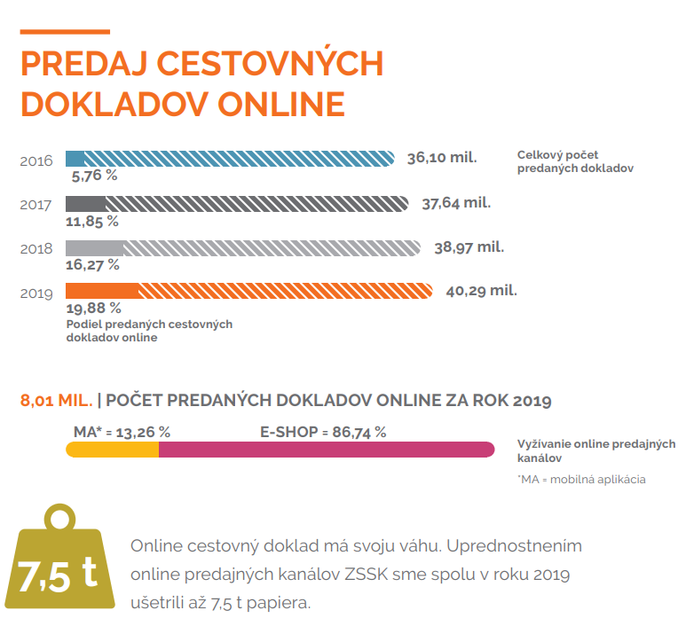
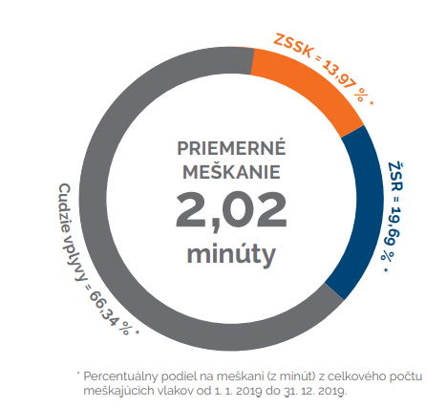
Kto sme
Meškanie vlakov
Železničná spoločnosť Slovensko
15

Slide 16
Kto sme
Stratégia spoločnosti
Železničná spoločnosť Slovensko
16

Slide 17
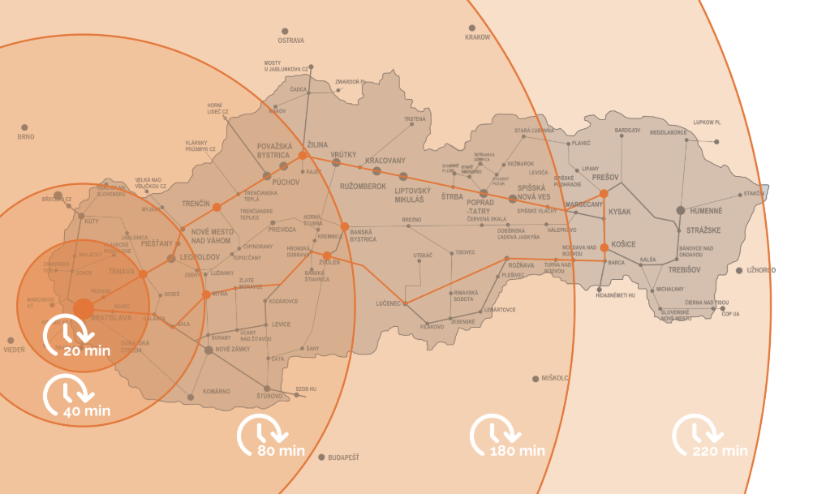
Dlhodobá vízia spoločnosti
Železničná spoločnosť Slovensko
17

Slide 18
Trvalo udržateľná ekologická mobilita územia SR

Slide 19
Je dôležité hovoriť o mobilite na Slovensku
Narastá počet osobných automobilov na obyvateľa
rok 2005: 243 automobilov / 1 000 obyvateľov
rok 2016: 375 automobilov / 1 000 obyvateľov
Klesá priemerná obsadenosť automobilov
rok 2005: 4 osoby / automobil
rok 2016: 2 osoby / automobil
Trvalo udržateľná ekologická mobilita územia SR
19

Slide 20
Je dôležité hovoriť o mobilite na Slovensku
Trvalo udržateľná ekologická mobilita územia SR
20

Slide 21
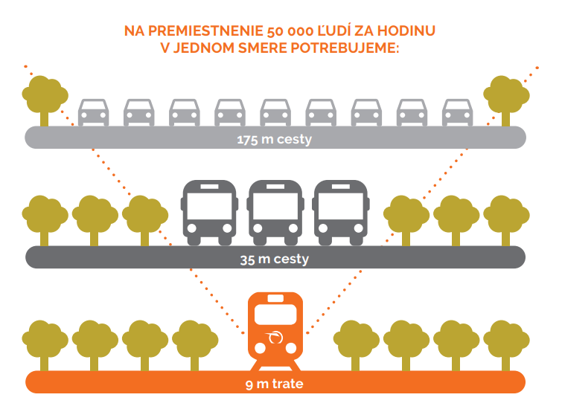
Je dôležité posúdiť vplyv na životné prostredie
Trvalo udržateľná ekologická mobilita územia SR
21

Slide 22
Je dôležité posúdiť vplyv na životné prostredie
Trvalo udržateľná ekologická mobilita územia SR
22

Slide 23
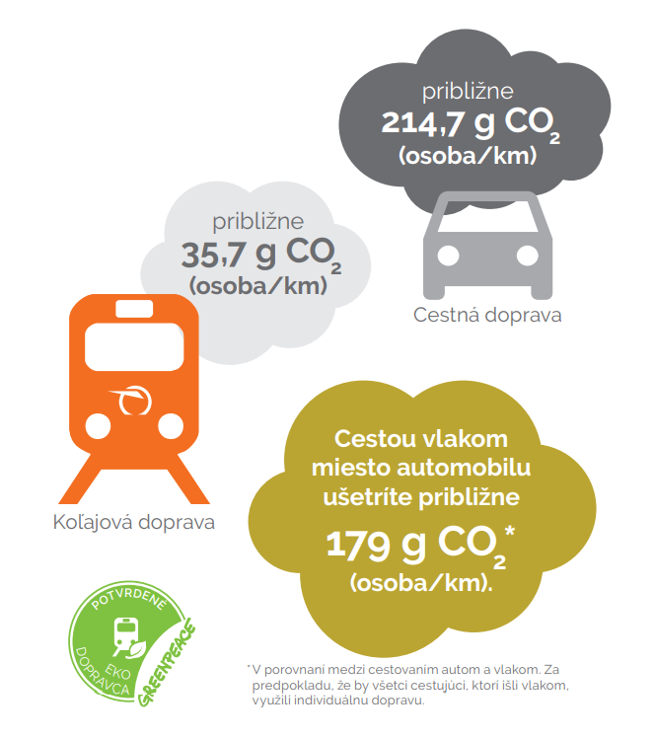
Je dôležité posúdiť vplyv na životné prostredie
Trvalo udržateľná ekologická mobilita územia SR
23

Slide 24
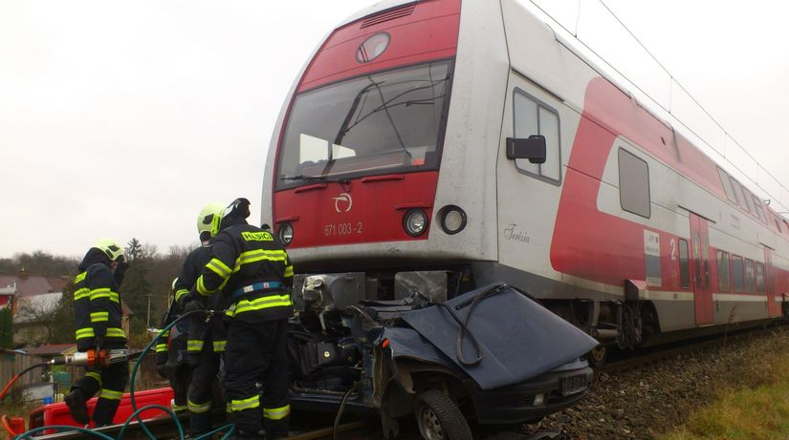
Chránime našich cestujúcich
Bezpečnosť, rýchlosť a komfort železničnej dopravy na Slovensku každý rok stúpa.
Železničná spoločnosť Slovensko
24

Slide 25
TEŠÍME SA NA TEBA!

